Slide 1
A Bolyaiak, Mentovich Ferenc, Arany János és az Aporok
OLÁH-GÁL Róbert PhD
Sapientia EMTE, Csíkszeredai Kar, Gazdaságtudományi Tanszék
olahgalrobert@uni.sapientia.ro

Slide 2
Mivel az UNESCO 2023-at Bolyai emlékévnek nyilvánította, ezért nem volna illendő, hogy ne beszéljünk Bolyai Jánosról! Néhány eredeti kézirat bemutatásával szeretném bemutatni a Bolyai-kutatás megoldott és még nyitott problémáit. Egy nagyon merész és érdekes kérdést vetek fel. Azt hogy Bolyai János nem adta át 1826-ban Aradon, Eckwehrnek az Appendix német nyelvű összefoglalóját.
Másfelől Nagyszalontán vagyunk Arany János szülővárosában ezért az is illetlenség, ha ezen a Tudománytörténeti Konferencián nem beszélnénk Arany Jánosról. Arany Jánost kapcsolatba hozom a Bolyaiakkal. De beszélni szeretnék Mentovich Ferencről is.
És azt a kérést intézem a hallgatósághoz, hogy hol szerepelnek a Toldiban az Aporok? Aki megválaszolja a kérést annak jutalom könyvet is ajándékozok.

Slide 3
A Bolyai-kutatás nem egy lezárt terület, és Vekerdi László, a legnagyobb magyar tudománytörténész szerint, szakmává nemesedett. Ki szeretném emelni, hogy még nagyon sok kutatni való van a Bolyai-kéziratokban. Most csak egy dolgot szeretnék felvillantani, mégpedig azt, hogy Bolyai János az algebrai geometria előretörését is megérezte. Persze nem beszélhetünk Bolyai János algebrai geometriai kutatásairól és eredményeiről, mégpedig azét sem, mert akkor még a matematikának ez az ága nem létezett!
De a kézirataiból egyértelműen kiolvasható, hogy nagyobb lényeges dolognak látta, hogy a geometriai objektumokat (ma úgy mondjuk, hogy geometriai sokaságokat algebrai egyenletekkel kell leírni és vizsgálni). Íme a mellékelt kézirattöredék.

Slide 4
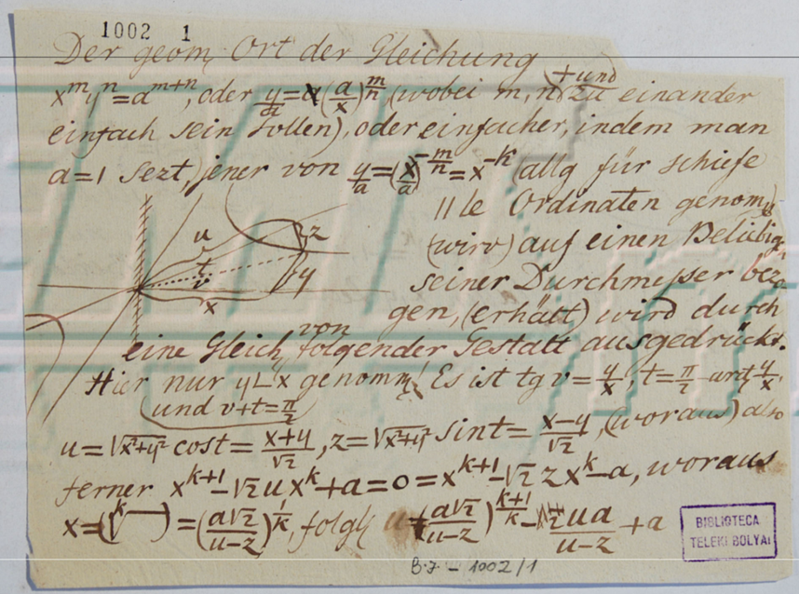

Slide 5
Tehát a matematika fejlődésében a nem-euklideszi geometriák felfedezése, azt jelentette, mint a történelemben az 1789-es párizsi forradalom.
És ezt kellene, hogy hangsúlyozzuk, és Bolyai Jánosnak a geometriában való hatása csak másodrendű probléma. Szerintem legalábbis!
Ahogy a bevezetőben is írtam az UNESCO, magyar javaslatra a 2023-as évet Bolyai-emlékévnek nyilvánította, mégpedig azért 1823. november 3-án írta Bolyai János, a mára szállóigévé nemesedett kijelentését: „Semmiből, egy új, más világot teremtettem”.
Ezt az új más világot ne a geometriában keressük, hanem magában a teljes matematikában: A sokdimenziós sokaságokban, az absztrakt algebrában, a halmazelméleten, az algebrai és számelméleti vizsgálatokban, és ahogy írtam az algebrai geometriában is!

Slide 6
Nos, még egy meglepő állításom: Véleményem szerint Bolyai János 1826-ban nem adta át Eckwert századosának, a Tér Tudományának német nyelvű összefoglalóját. Mert, ha átadta volna, akkor arra Eckwehr reagált volna, de ezt írta Bolyai Jánosnak 1831-ben Grazból:
Walter v.Eckwehr I. – Bolyai Jánoshoz
Graz, 1831 november 2
Nagyrabecsült főhadnagy úr, barátom!
Épp abban az időben, amikor ezen év augusztus 27.-én kelt becses levelét megkaptam, annál huzamosabban el voltam foglalva az itteni körzeti és helyi-igazgatási ügyek átvételével, majd a lemaradások behozatalával, mivel a körzeti igazgató úrral együtt minden, az itteni Igazgatóságokhoz beosztott mérnök-tiszt ki volt és nagyobb részt még most is ki van vezényelve. Ezt azért írom, hogy elnyerjem bocsánatát levelének kései megválaszolása miatt.

Slide 7
Ami az Ön művét illeti, Ön minden bizonnyal a világhírű Gauss véleményéhez fogja tartani magát) és, amennyiben Ön engem ennek egy példányával megtisztelne, nagyon örvendenék neki.
Családomtól hálás köszönet kedves megemlékezéséért), én pedig maradok tisztelettel
Graz, 1831 november 2
Barátja,
Walter m.p.
mérnök-főhadnagy
Kívül:
A tekintetes császári és királyi mérnöki testületnek
bolyai Bolyai János főhadnagy úrnak
Lembergben.

Slide 8

Szerző: | OLÁH-GÁL Róbert
Kiadás éve: | 2023
ISBN: | 9786065561625
Oldalak száma: | 132
Kategória: | Szakkönyv
Méret: | B5

Slide 9
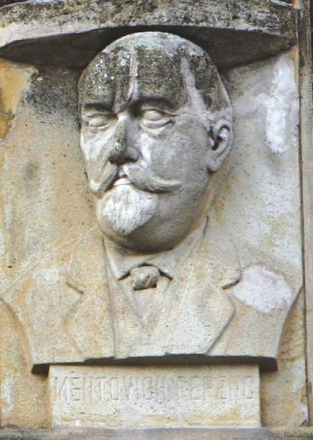
Arany János és Mentovich Ferenc
Előadásom befejező részben Arany Jánosról szeretnék néhány szót szólni, megemlékezve a 2023. június 1-én elhunyt Dánielisz Endréről.
ábra Mentovich Ferenc (1819–1879) a Marosvásárhelyi Kultúrpalota féldomborművén

Slide 10
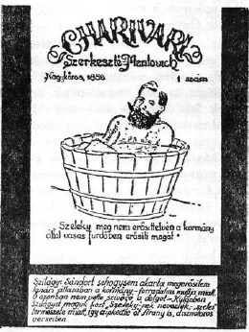
Charivari (olvasd Sárivári)
Arany János és Mentovich barátságának egyik legkedvesebb fejezete az egymás ugratására rajzolt vicclap volt. Erről elsőként Benkó Imre számolt be Arany János Nagykőrösön című művében, majd ezt a részletes beszámolót Nagy Endre, a marosvásárhelyi református kollégium hajdani igazgatója Benkótól idézi:
»Mentovich a napi eseményekről élclapot rajzolt és írt „Charivari” címmel. Arany ezzel szemben „Contra Charivarit” szerkesztett, melynek minden száma Mentovichot ábrázolta.
A Charivari első száma Szilágyit ábrázolja, amint egy fürdőkádban ül, „Székely (Szilágyi neve magok között) meg nem erősíttetvén a kormány által, vasas fürdőben erősíti magát” aláírással. A második szám egy orgonát ábrázol, ahol a sípokat gyermek- és macskafejek helyettesítik, középen pedig Nagy József orgonista feje van s aláírva: „Indítvány, miképp lehetne a kőrösi orgonánál az ércsípokat ideiglenesen pótolni.”

Slide 11
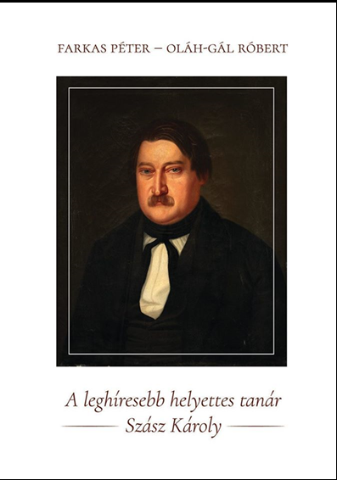
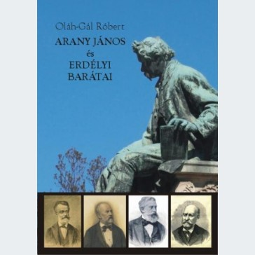
Oláh-Gál Róbert
Kiadó: Pro Print Könyvkiadó
Kiadási év: 2019
Méret: A5
ISBN: 9786065561137
Kötés: keménytábla
Oldalszám: 216
Kiadó: Pro Print Könyvkiadó (Csíkszereda)
Kiadás éve: 2019
ISBN: 978-606-556-123-6
Oldalszám: 240

Slide 12
Köszönöm szépen, megtisztelő figyelmüket!
Köszönöm szépen a TTK Konferencián való részvételüket!

